Slide 1
Web and WAP Mail
จัดทำโดย
นางสาวกัญญาลักษณ์ นารถติกร รหัสนักศึกษา 44010017
นายคณิต เกตุคง รหัสนักศึกษา 44010052
อาจารย์ที่ปรึกษา
อ.เกียรติกูล เจียรนัยธนะกิจ

Slide 2
หัวข้อการนำเสนอ
ความเป็นมาของโครงงาน
วัตถุประสงค์ของโครงงาน
ขอบเขตของโครงงาน
ผลที่คาดว่าจะได้รับ
โปรโตคอลต่างๆที่ใช้ในการรับส่งอีเมล์
แนวทางการออกแบบ
เครื่องมือที่ใช้ในการพัฒนาระบบ
แนวทางการพัฒนาต่อ

Slide 3
ความเป็นมาของโครงงาน
การรับส่งเมล์ผ่านทางอินเตอร์เน็ตและมือถือได้รับความสนใจเพิ่มขึ้น
การติดต่อสื่อสารผ่านเมล์สามารถส่งได้ทั้งในรูปแบบของข้อความ รูปภาพ เอกสารต่างๆ
จำเป็นต้องมีระบบที่สามารถรับส่งเมล์ผ่านทางอินเตอร์เน็ตและมือถือที่มีประสิทธิภาพ
การรับส่งเมล์ได้รวดเร็วและสะดวกเพิ่มมากขึ้น

Slide 4
วัตถุประสงค์ของโครงงาน
เพื่อพัฒนาระบบการรับส่งเมล์ผ่านทางอินเตอร์เน็ตและมือถือ
ให้มีประสิทธิภาพเพิ่มมากขึ้น
เพื่อพัฒนาระบบรับส่งอีเมล์ให้มีความสะดวก ปลอดภัย
และมีเสถียรภาพต่อการใช้งาน

Slide 5
ขอบเขตของโครงงาน (1)
รับส่งอีเมล์ผ่านทาง Browser ได้
รับส่งอีเมล์ทางมือถือโดย WAP (Text mode only) ได้
ในการทดสอบ Server จะสามารถรองรับผู้ใช้งานเมื่อเข้ามาใช้งานพร้อมกันได้อย่างน้อย 20 users
ใช้ระบบ Database ในการเก็บข้อมูลของผู้ใช้งานทั้งในส่วนของ username กับ Password ของผู้ใช้งาน รวมไปถึงการจัดการเกี่ยวกับ Organizer ด้วย

Slide 6
ขอบเขตของโครงงาน (2)
สามารถ Scan Virus ในไฟล์ที่แนบไปได้
สามารถจัดการกับ Spam mail ได้
ระบบใช้งาน Session ได้

Slide 7
ผลที่คาดว่าจะได้รับ
ผู้ใช้สามารถรับส่งเมล์ผ่านทางอินเตอร์เน็ตและมือถือได้
บุคคลภายในองค์กรสามารถลงทะเบียนใช้เว็บเมล์ได้สะดวกและรวดเร็วมากขึ้น
นักพัฒนาโปรแกรมสามารถใช้โครงงานนี้เป็นต้นแบบในการพัฒนาระบบเว็บและแวบเมล์อื่นได้

Slide 8
Protocol ต่างๆที่ใช้ในการรับส่ง E-mail
POP3 (Post Office Protocol)
SMTP (Simple Mail Transfer Protocol)
IMAP (Internet Message Access Protocol)
รวมถึงมาตรฐานที่ใช้ในการระบุรูปแบบเมล์ คือ
MIME (Multipurpose Internet Mail Extensions)

Slide 9
POP3
เมื่อมี E-Mail มาส่งที่ Mail server เมล์ก็จะค้างอยู่จนกว่าจะมีคนมาติดต่อขอรับเมล์
โปรโตคอล POP3 เป็น Protocol แบบ 'Pull' Protocol
เมื่อ Client ต้องการตรวจเช็ค E-Mail ก็จะทำการเชื่อมต่อไปยัง Mail server โดยใช้ POP3 เพื่อ Login เข้าไปในส่วนของ mailbox แล้วดึง E-Mail นั้นๆมาไว้ในเครื่อง Client
เครื่องคอมพิวเตอร์ของ client ที่จะขอรับ E-Mail นั้นไม่จำเป็นที่จะต้อง เชื่อมต่อกับอินเทอร์เน็ตตลอดเวลา

Slide 10
IMAP
คล้ายกับ POP3 แต่จะแก้ปัญหาของ POP3 ได้ดีขึ้น
สามารถจดจำเอาไว้ได้ว่าเราได้ลบเมล์ฉบับไหนออกไปบ้าง
IMAP จะแตกต่างจาก POP3 ในเรื่องของการตรวจสอบเมล์
ทำงานได้เร็วในรูปแบบ Online และ Attach ไฟล์ได้ง่าย

Slide 11
IMAP
IMAP จะสามารถตรวจสอบเมล์ได้ 3 แบบคือ
- Offline access : ดึงเมล์ทั้งหมดมาเก็บไว้ที่เครื่องเรา และลบเมล์ออก
จากเครื่อง server
- Online access : อ่านเมล์แบบออนไลน์โดยใช้เครื่องเราเป็นตัวอ่าน
เมล์ ส่วนตัวจดหมายก็อยู่ที่ server
- Disconnected access : สามารถเลือกเมล์ที่ต้องการนำมาเก็บเครื่อง
เราก่อนได้ โดยไม่ต้องดาวโหลดมาทั้งหมด

Slide 12
SMTP
นิยมใช้กันบน Unix
เป็น protocol ที่ใช้ในการส่งเมล์
ใช้วิธีการส่งจดหมายเป็นทอดๆระหว่าง host ต่อๆกัน จนกว่าจะไปถึง host ปลายทาง
ถ้าไม่เปิดเครื่องคอมพิวเตอร์เอาไว้ตลอดเวลา ก็จะไม่สามารถรับ จดหมายได้

Slide 13
MIME
MIME ไม่ได้เป็น protocol สำหรับ E-Mail แต่เป็น protocol สำหรับกำหนดข้อมูล
เป็นมาตรฐานในการเข้ารหัสแฟ้มข้อมูลหลายชนิดไปรวมกับ E-Mail โดยผ่าน Internet
ทำให้ส่งไฟล์ทุกประเภทไปพร้อมกับ E-Mail ได้

Slide 14
MIME
มีวิธีการคือแปลงไฟล์รูปภาพ เสียง วีดีโอ ซึ่งอยู่ในรูปแบบ Binary ให้มาอยู่ในรูปแบบตัวอักษร MIME
มีความสามารถในการแลกเปลี่ยนข้อมูลบนระบบปฏิบัติการที่ชนิดของซอฟแวร์ที่ใช้ต่างกัน

Slide 15
การทำงานของ Web และ WAP mail
สามารถทำการรับส่งเมล์ภายในเครือข่ายได้โดยใช้อีเมล์ภายในองค์กรได้อย่างสะดวกรวดเร็ว
สามารถทำการส่งเมล์ไปยังเครือข่ายภายนอกได้
สามารถทำการรับส่งเมล์ผ่านทางโทรศัพท์มือถือโดยใช้ WAP ได้
มีระบบการจัดการส่วนตัวของผู้ใช้เช่น สมุดบันทึก แก้ไขข้อมูลส่วนตัว เป็นต้น

Slide 16
การทำงานของ WAP Mail
สามารถเปิดเข้าสู่หน้าของ mail.kmitlserver ซึ่งเป็น WAP ได้
ทำการ login เข้าสู่ account ของผู้ใช้งานได้เมื่อใส่ username และ password ถูกต้อง
สามารถทำการเปิดดู Inbox และทำการอ่านเมล์แต่ละฉบับได้
สามารถทำการส่งเมล์ไปยังผู้ใช้อื่นๆได้โดยมีความยาวของข้อความที่สามารถส่งได้คือ 890 ตัวอักษร
สามารถทำการ sign out จาก WAP ได้

Slide 17
แนวทางการออกแบบ
การทำงานแบ่งออกเป็น 4 ส่วนคือ
ส่วนเมล์เซิร์ฟเวอร์ (Mail Server)
ส่วนฐานข้อมูล (Database)
ส่วนเว็บเมล์ (Web Mail)
ส่วนแวบเมล์ (WAP Mail)

Slide 18


ภาพรวมของระบบ
เมล์เซิร์ฟเวอร์
ผู้ใช้
อินเทอร์เน็ต
Wap mail
อินเทอร์เน็ต
เว็บเซิร์ฟเวอร์/
เว็บเมล์
ฐานข้อมูล
อินเทอร์เน็ต
ผู้ใช้
ผู้ใช้

Slide 19
ส่วนเมล์เซิร์ฟเวอร์
โครงงานนี้เลือกใช้โปรแกรมเมล์เซิร์ฟเวอร์ Visnetic ซึ่งสามารถดาวน์โหลดได้จากเว็บไซด์ www.deerfield.com เหตุผลที่เลือกโปรแกรมเมล์เซิร์ฟเวอร์นี้คือ
- เป็นโปรแกรมเมล์เซิร์ฟเวอร์ที่เป็นฟรีแวร์
- มีระบบป้องกัน Virus
- มีหน้าต่างการใช้งานที่เข้าใจง่าย และใช้งานสะดวก
รองรับการทำงานของ PHP ที่ใช้ในการติดต่อกับส่วนเว็บเมล์

Slide 20
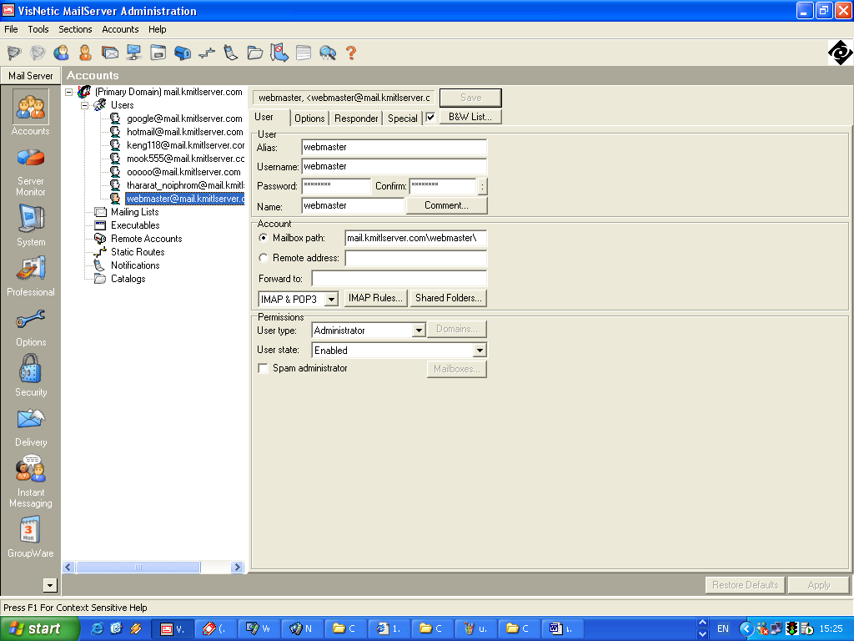
ส่วนเมล์เซิร์ฟเวอร์

Slide 21
ส่วนฐานข้อมูล
ส่วนฐานข้อมูลได้เลือกใช้ระบบจัดการฐานข้อมูล MySQL ด้วยเหตุผลคือ
- รองรับการใช้งานของภาษา PHP
- สามารถใช้กับ PHPMyAdmin ซึ่งเครื่องมือที่ช่วยให้การดูแลและบริหารฐานข้อมูลทำได้ง่ายและสะดวกยิ่งขึ้นที่ใช้
- ใช้งานง่ายและสามารถจัดเก็บข้อมูลได้มาก

Slide 22
ส่วนฐานข้อมูล
username
date
username
name
username
firstname
organiser
user
contact
password
lastname
address
phone
group
time
type
email
phone

Slide 23
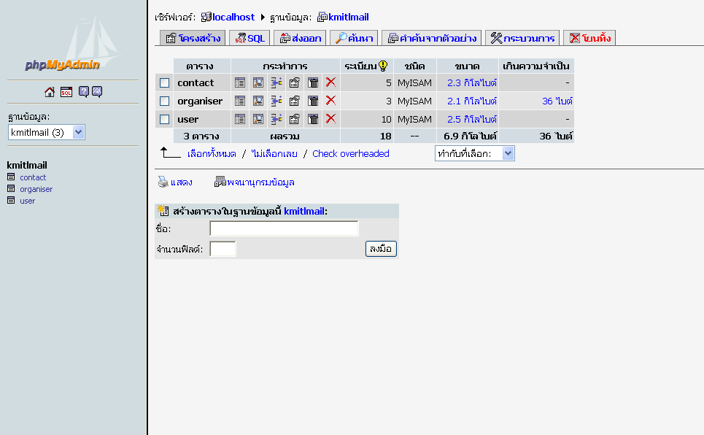
ส่วนฐานข้อมูล

Slide 24
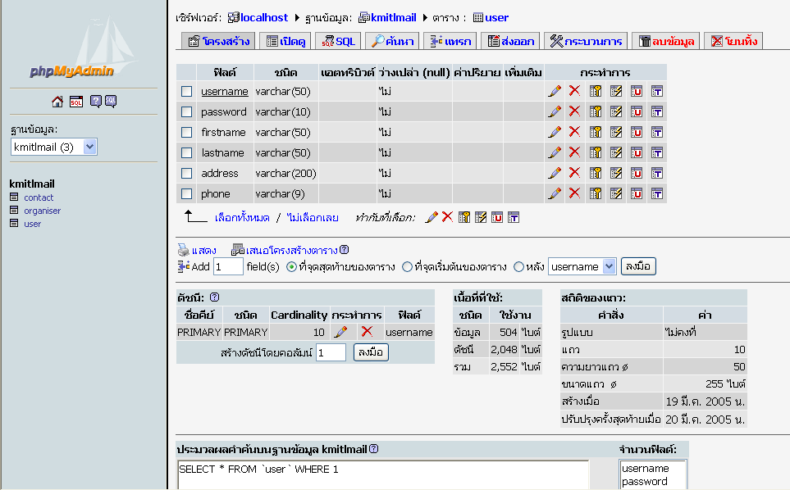
ส่วนฐานข้อมูล

Slide 25
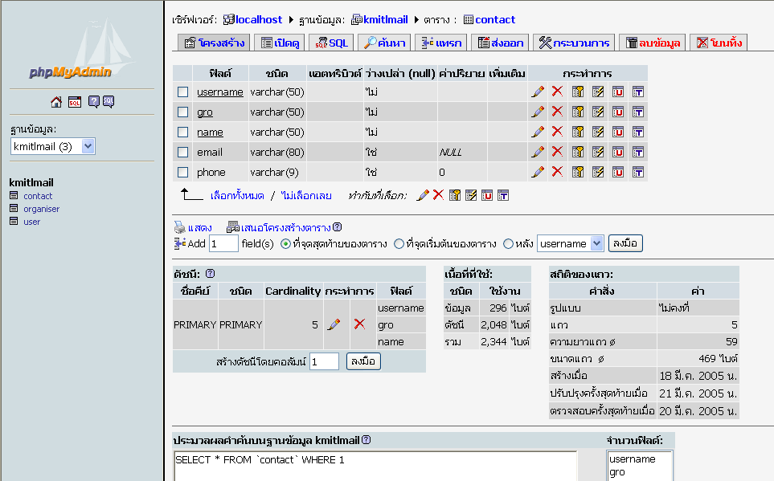
ส่วนฐานข้อมูล

Slide 26
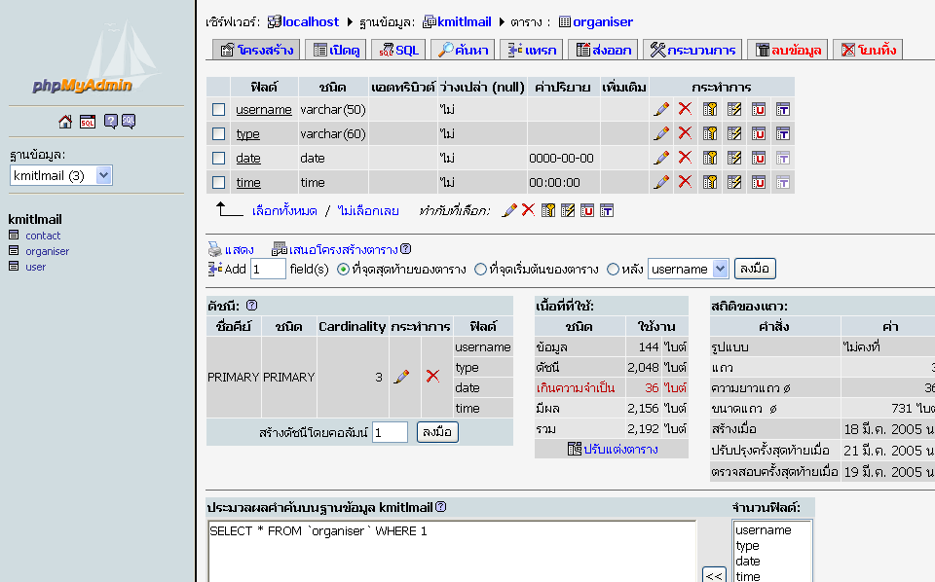
ส่วนฐานข้อมูล

Slide 27
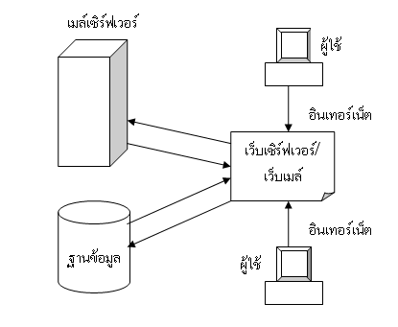
ส่วนเว็บเมล์

Slide 28
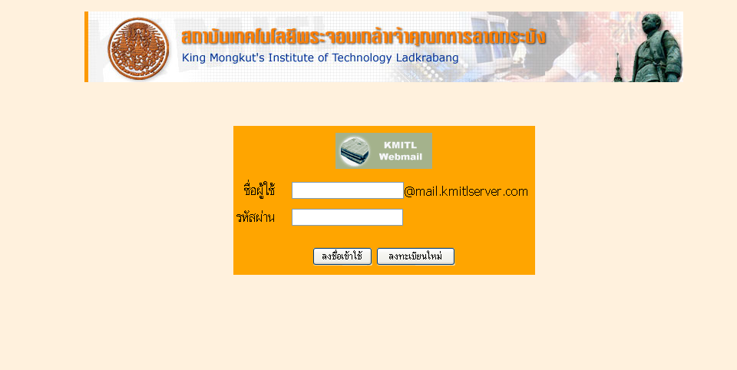
ส่วนเว็บเมล์

Slide 29
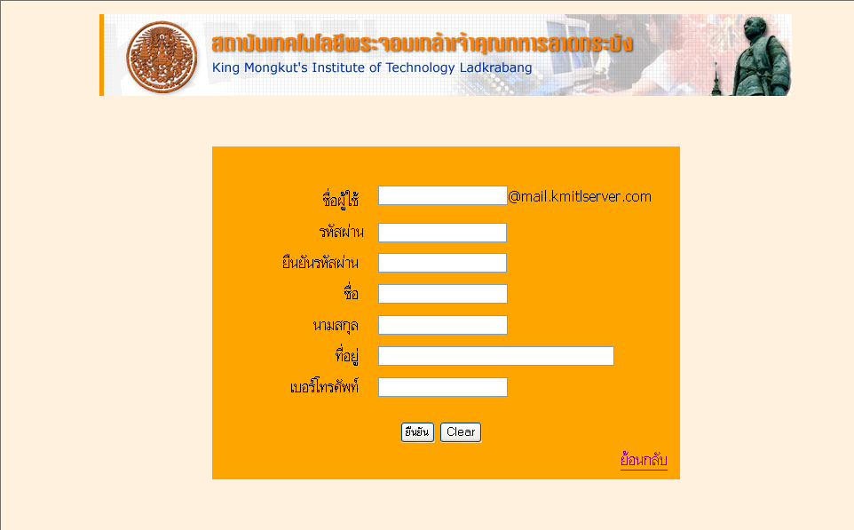
ส่วนเว็บเมล์

Slide 30
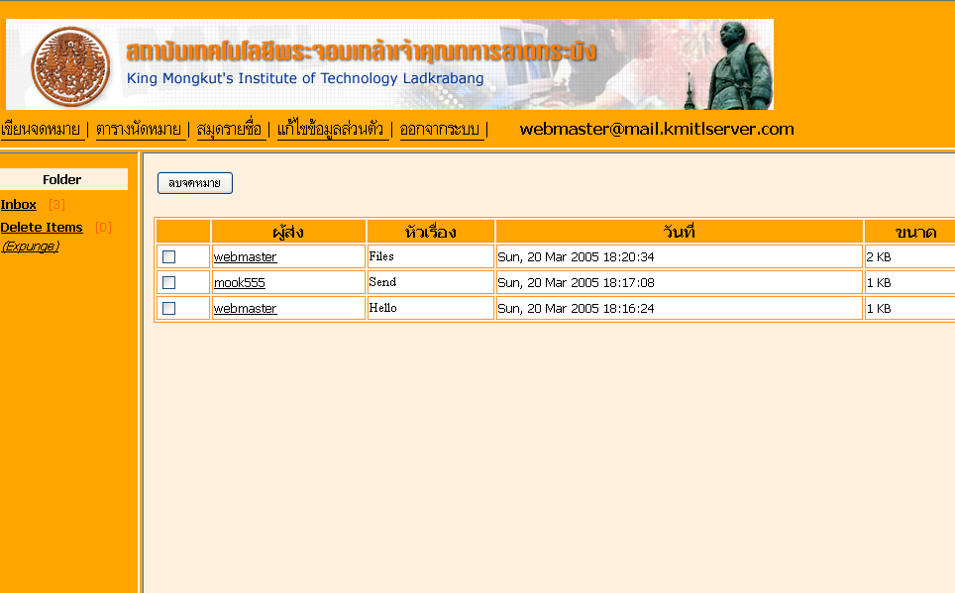
ส่วนเว็บเมล์

Slide 31
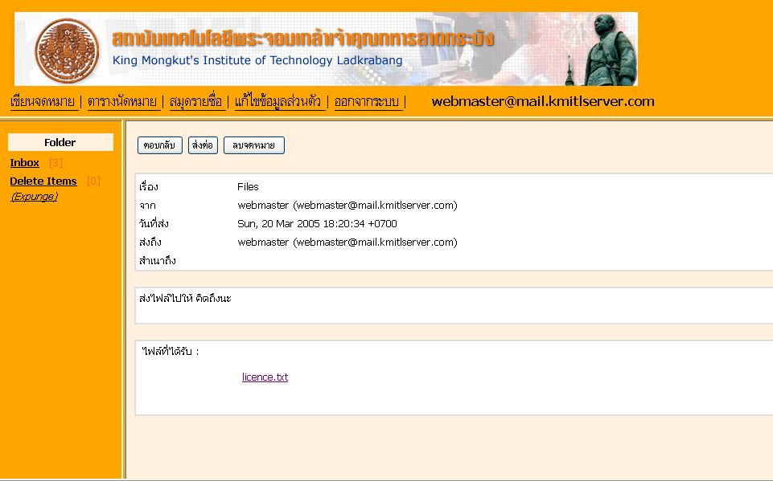
ส่วนเว็บเมล์

Slide 32
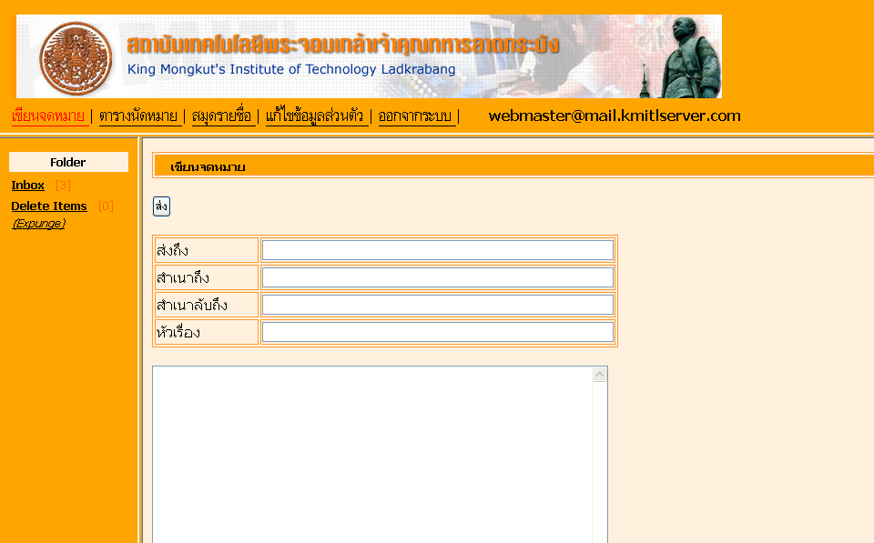
ส่วนเว็บเมล์

Slide 33
WAP Mail(1)
ภาพรวม
WAP Gateway
Web/WAP mail server
WAP Browser
เครือข่ายโทรศัพท์มือถือ
เครือข่ายอินเทอร์เน็ต
mobile

Slide 34
WAP Mail(2)
ฟังก์ชั่นการใช้งาน
    Login
    Register
    Check mail
    Send mail

Slide 35
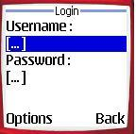
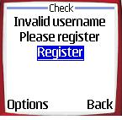
WAP mail(3)
Login
ระบบจะตรวจสอบค่า username
และ Password กับฐานข้อมูลของเซิร์ฟเวอร์
กรณีที่ username ของผู้ใช้ไม่มีอยู่ในฐานข้อมูล
ระบบจะขอให้ผู้ใช้ Register ใหม่ไปยังฐาน
ข้อมูลของเซิร์ฟเวอร์

Slide 36
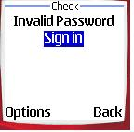
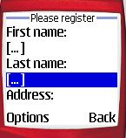
WAP mail(4)
กรณีที่ Password ของผู้ใช้ผิด ระบบจะ
ให้ผู้ใช้ Sign in ใหม่อีกครั้ง
Register
หน้าจอการ Register ของ ระบบ

Slide 37
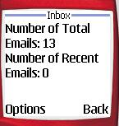
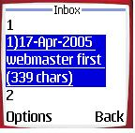
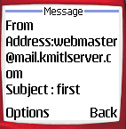
WAP mail(5)
Check Mail
1
2
3
ภาพที่หนึ่ง และสองจะเป็นส่วนของ Inbox เพื่อบอกให้
ผู้ใช้ได้ทราบถึงจำนวนอีเมลล์ทั้งหมด และมีลิงค์เพื่อเข้า
ไปอ่านเมลล์นั้นๆ ดั่งที่ได้แสดงไว้ในภาพที่สาม

Slide 38
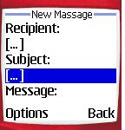
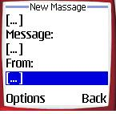

WAP mail(6)
Send Mail
1
2
3
ภาพที่หนึ่ง และสองเป็นส่วนให้ผู้ใช้ใส่แอดเดรสของผู้ที่ต้องการส่ง
ไปถึง , ชื่อหัวข้อ , เนื้อหา และแอดเดรสของผู้ส่ง ถ้าการส่งเสร็จเรียบร้อย
ก็จะขึ้นหน้าจอดังรูปที่สาม

Slide 39
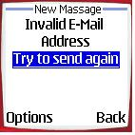
WAP mail(7)
ถ้าผู้ใช้ใส่แอดเดรสไม่ถูกต้องระบบจะมีการเตือน
และให้ผู้ใช้กลับไปแก้ไขแอดเดรสเพื่อทำการส่งใหม่อีกครั้ง

Slide 40
เครื่องมือที่ใช้ในการพัฒนาระบบ
โปรแกรมเมล์เซิร์ฟเวอร์ Visnetic
ระบบจัดการฐานข้อมูล MySQL
Web Server คือ IIS (Internet Information Service)
ตัวแปลภาษา PHP
PHPMyAdmin
Nokia WAP Gateway
Nokia 7210 SDK 1.0

Slide 41
แนวทางการพัฒนาต่อ
การพัฒนาเมล์เซิร์ฟเวอร์
- เนื่องจากเมล์เซิร์ฟเวอร์ที่ใช้เป็นฟรีแวร์ ซึ่งมีข้อจำกัดในตัวเอง ซึ่งควรได้รับการพัฒนาหรือสร้างเมล์เซิร์ฟเวอร์ใหม่เพื่อเพิ่มประสิทธิภาพของการรับส่งเมล์
เพิ่มการจัดการด้านเว็บเมล์และแวบเมล์
- เนื่องจากเว็บเมล์ที่ออกแบบและพัฒนานั้นมีข้อจำกัดอยู่ เช่น การจัดการกับเมล์ขยะ ขณะที่แวบเมล์นั้นปัจจุบันเทคโนโลยีมือถือพัฒนาขึ้นเรื่อยๆ จึงมีการพัฒนาด้านเว็บและแวบเมล์ต่อไปอีกได้

